Slide 1

1.Правда, что в центре города вкуснее?
2.Зависит ли общий рейтинг заведения от индекса привлекательности района?
3.Правда ли, что у суперхоста приятнее отдыхать?

Slide 2
1.Правда, что в центре города вкуснее?
2.Зависит ли общий рейтинг заведения от индекса привлекательности района?
3.Правда ли, что у суперхоста приятнее отдыхать?

Slide 3
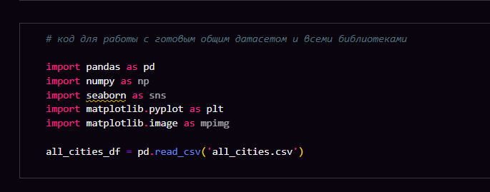

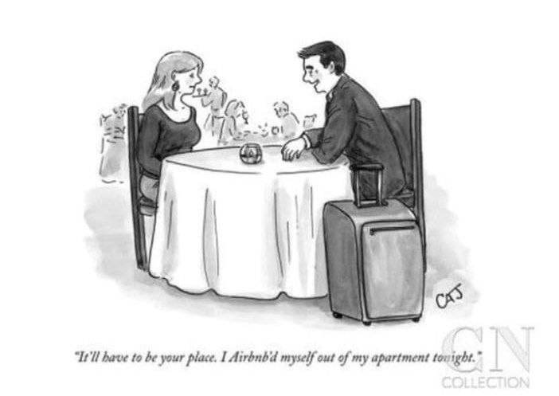

Slide 4
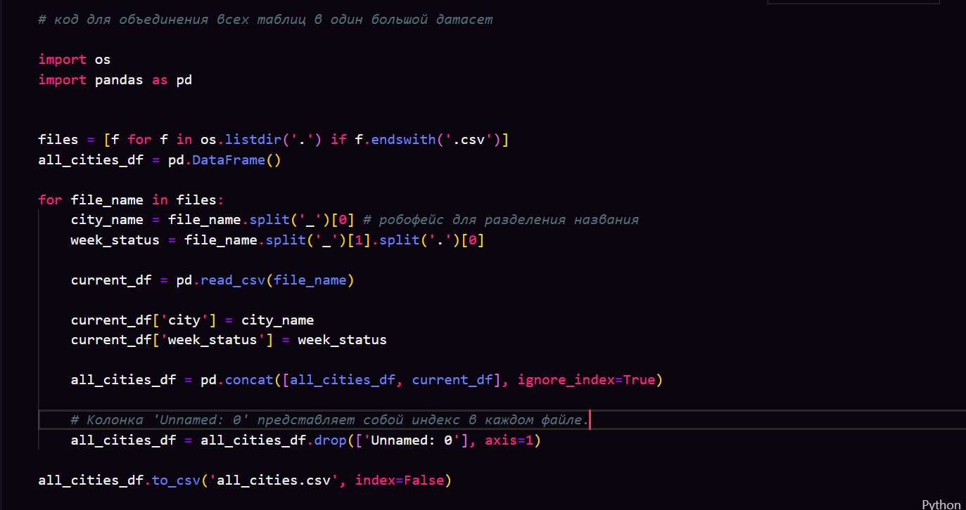


Slide 5
Методы описательной статистики
01
all_cities_df.shape[0]
03
02
all_cities_df.describe()
all_cities_df.head()

Slide 6
Методы описательной статистики
01
all_cities_df.shape[0]
03
02
all_cities_df.describe()
all_cities_df.head()

Slide 7
Методы описательной статистики
01
02
03
all_cities_df.shape[0]
all_cities_df.head()
all_cities_df.describe()

Slide 8
Методы описательной статистики
01
02
03
all_cities_df.shape[0]
all_cities_df.head()
all_cities_df.describe()

Slide 9
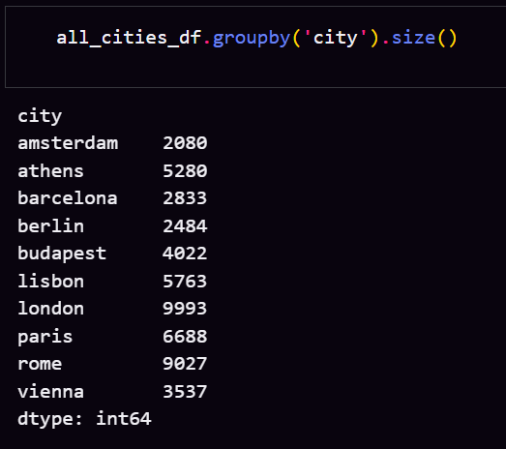

Slide 10
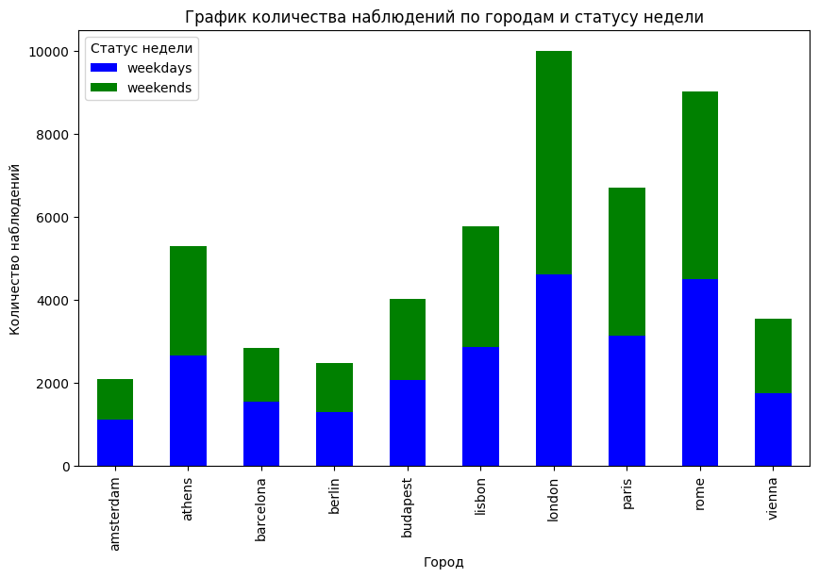
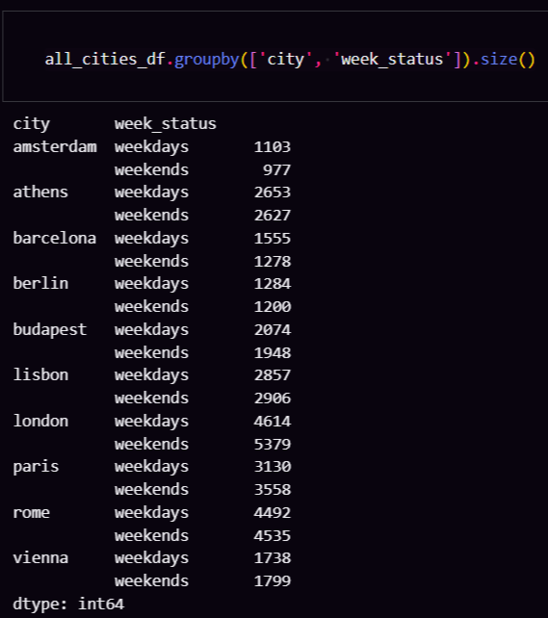

Slide 11
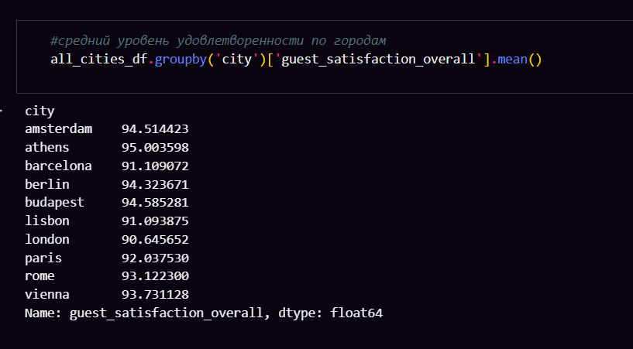

Slide 12
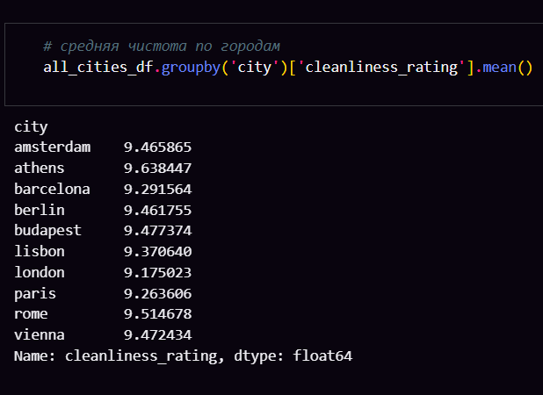

Slide 13
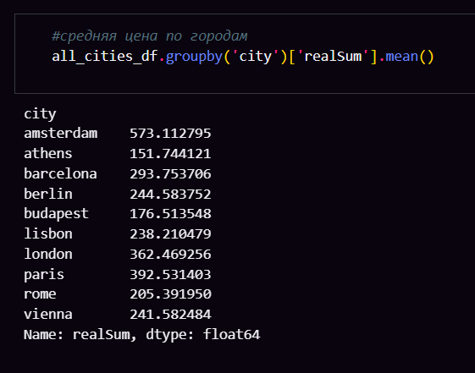

Slide 14
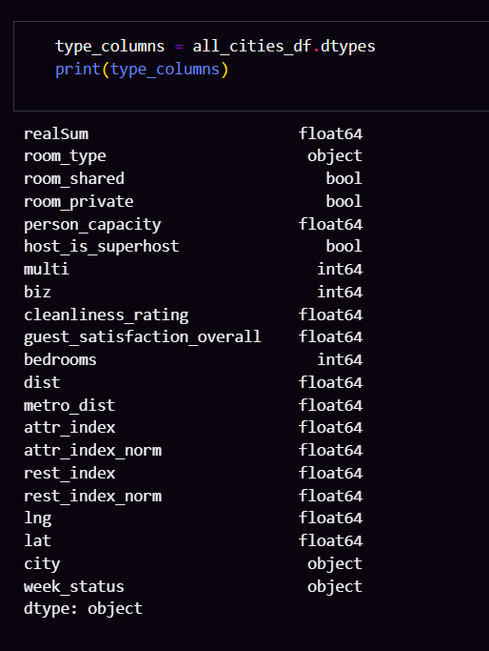

Slide 15
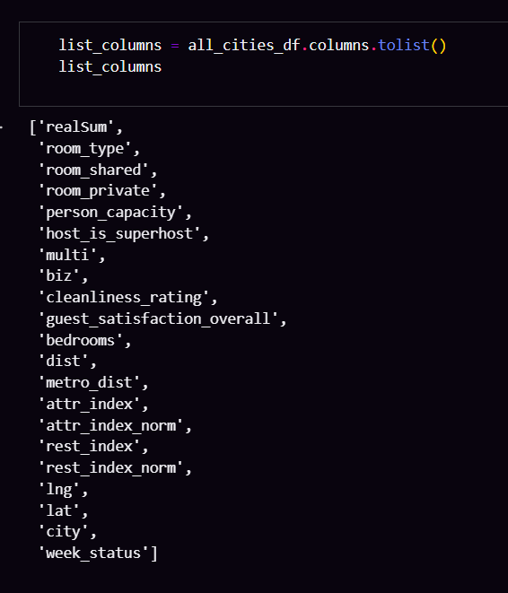

Slide 16

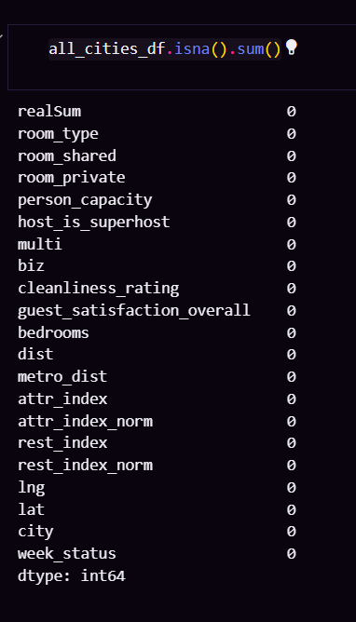
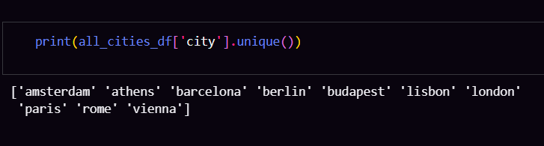

Slide 17
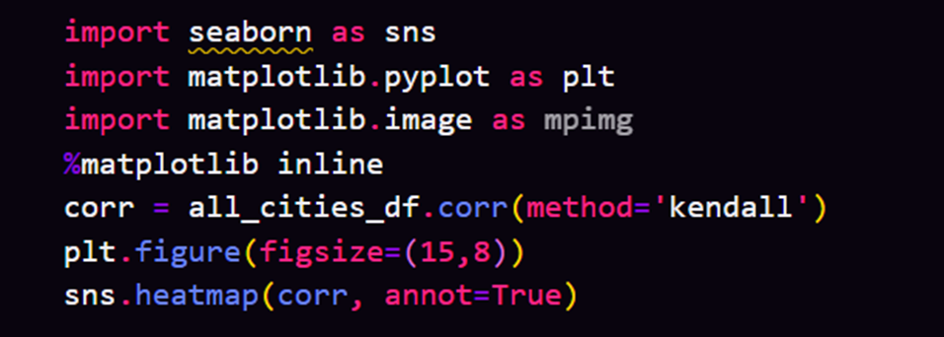
Корреляционная матрица

Slide 18
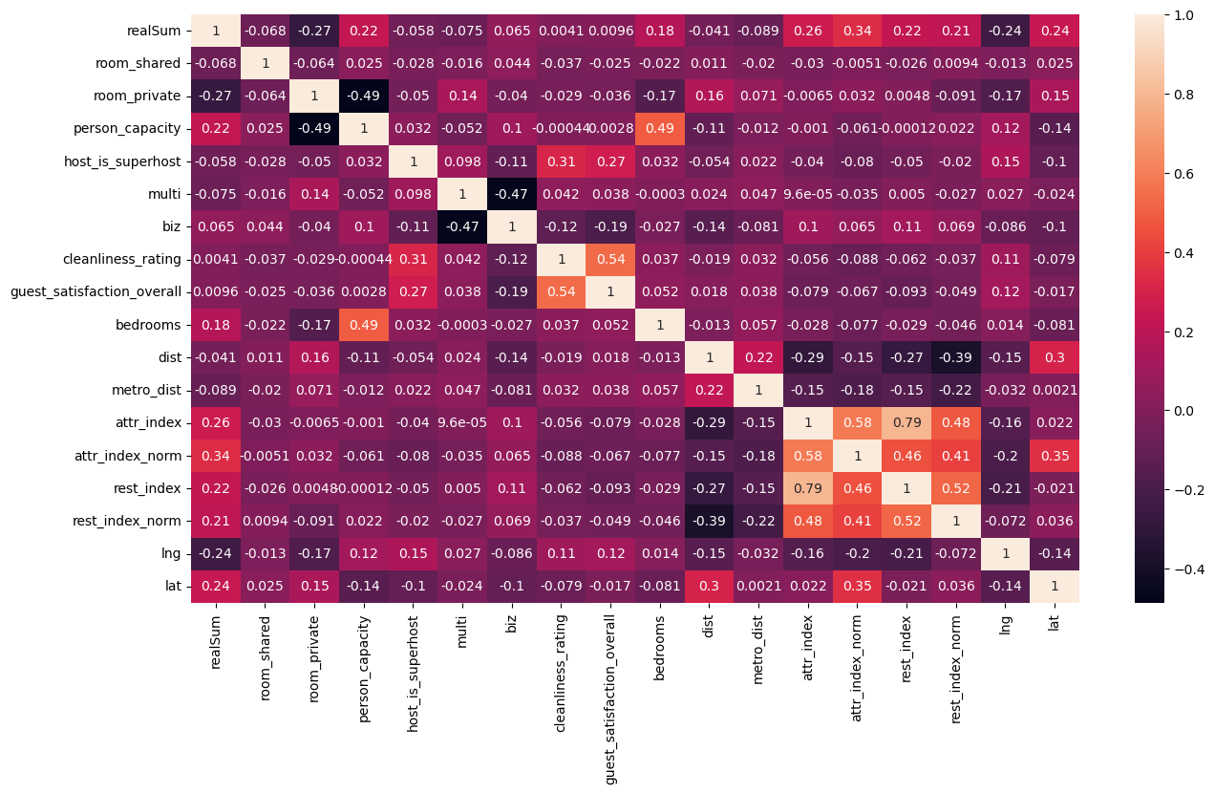

Slide 19
import seaborn as sns
import matplotlib.pyplot as plt
plt.figure(figsize=(10,6))
sns.scatterplot(data=paris, x='lng', y='lat', hue='attr_index_norm')
plt.show()
rome = all_cities_df[all_cities_df['city']=='rome']
import seaborn as sns
import matplotlib.pyplot as plt
plt.figure(figsize=(10,6))
sns.scatterplot(data=rome, x='lng', y='lat', hue='attr_index_norm')
plt.show()
london = all_cities_df[all_cities_df['city']=='london']
import seaborn as sns
import matplotlib.pyplot as plt
plt.figure(figsize=(10,6))
sns.scatterplot(data=london, x='lng', y='lat', hue='attr_index_norm')
plt.show()
city = all_cities_df[all_cities_df['city']=='lisbon']
import seaborn as sns
import matplotlib.pyplot as plt
plt.figure(figsize=(10,6))
sns.scatterplot(data=city, x='lng', y='lat', hue='attr_index_norm')
plt.show()

Slide 20

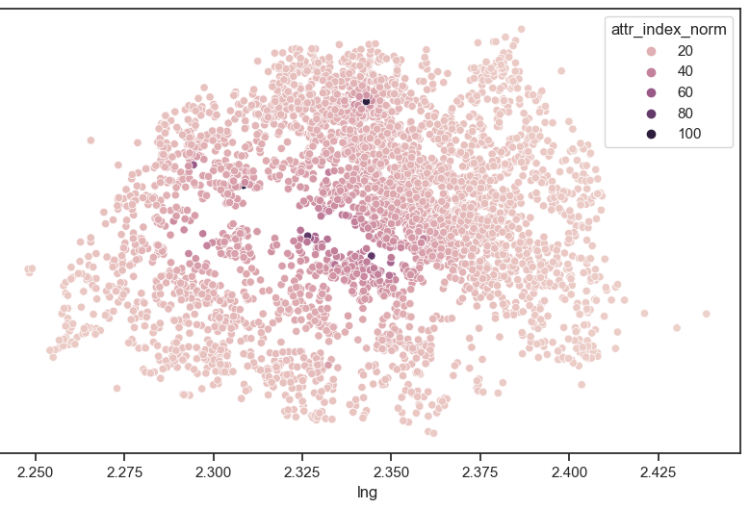

Slide 21
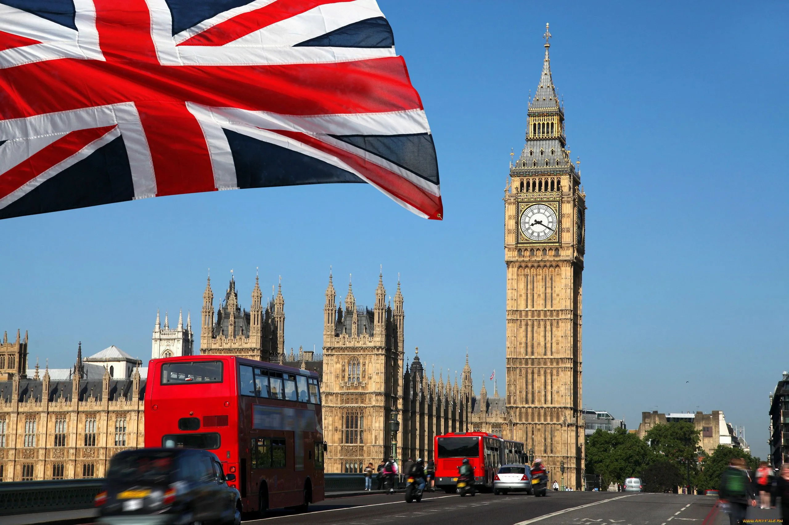
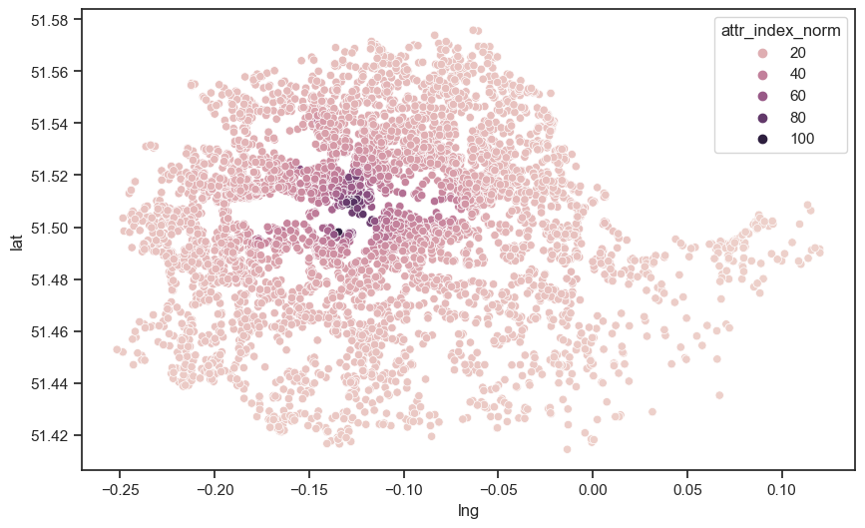

Slide 22
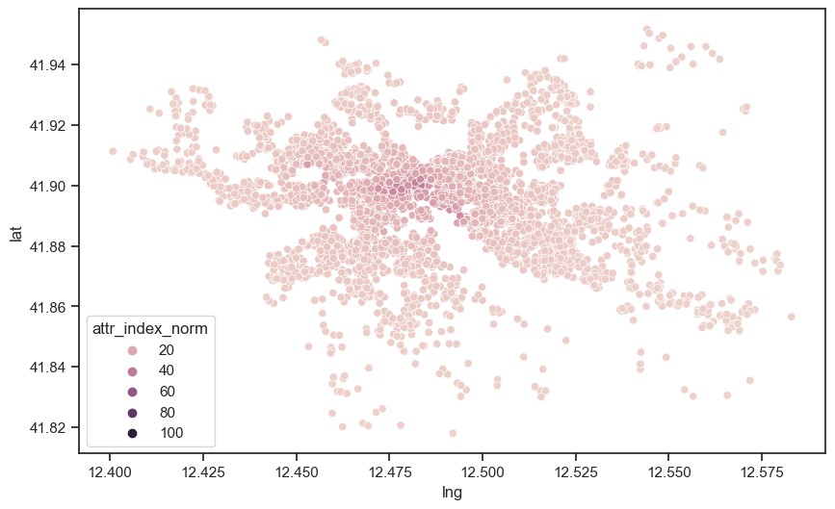
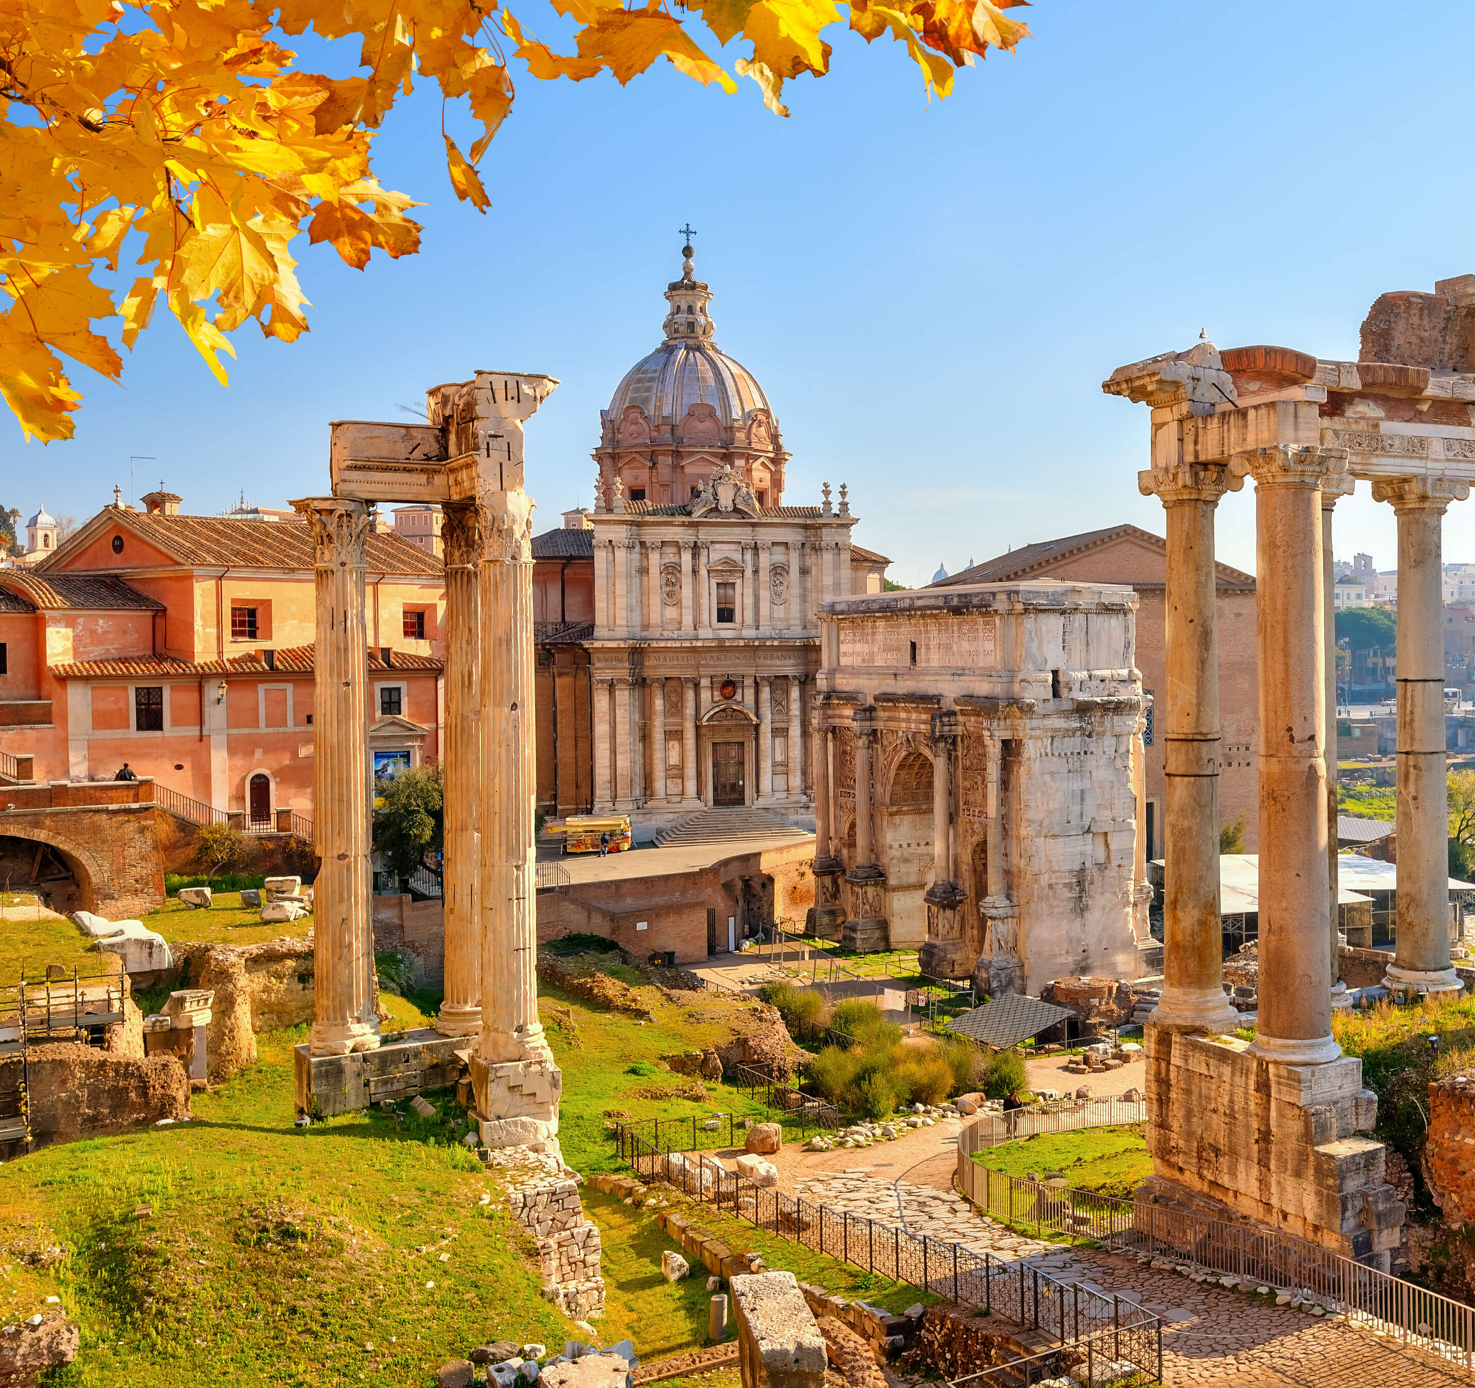

Slide 23
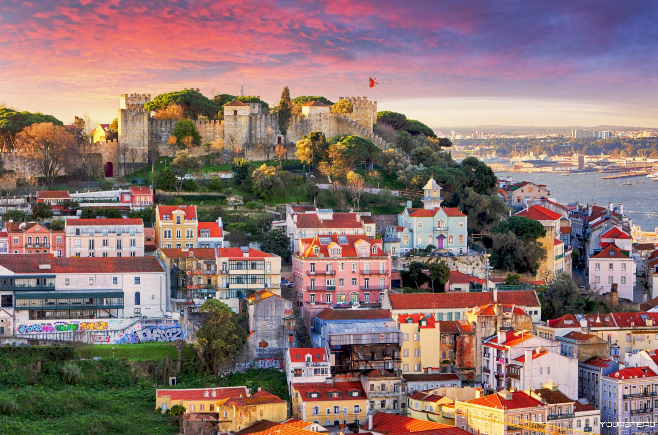
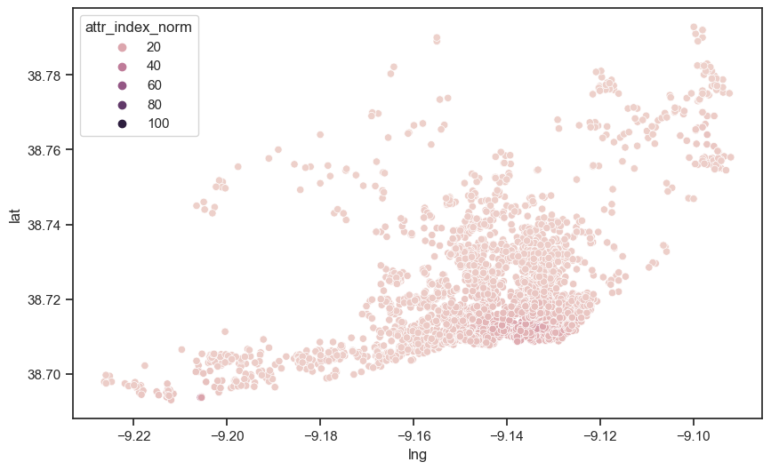

Slide 24
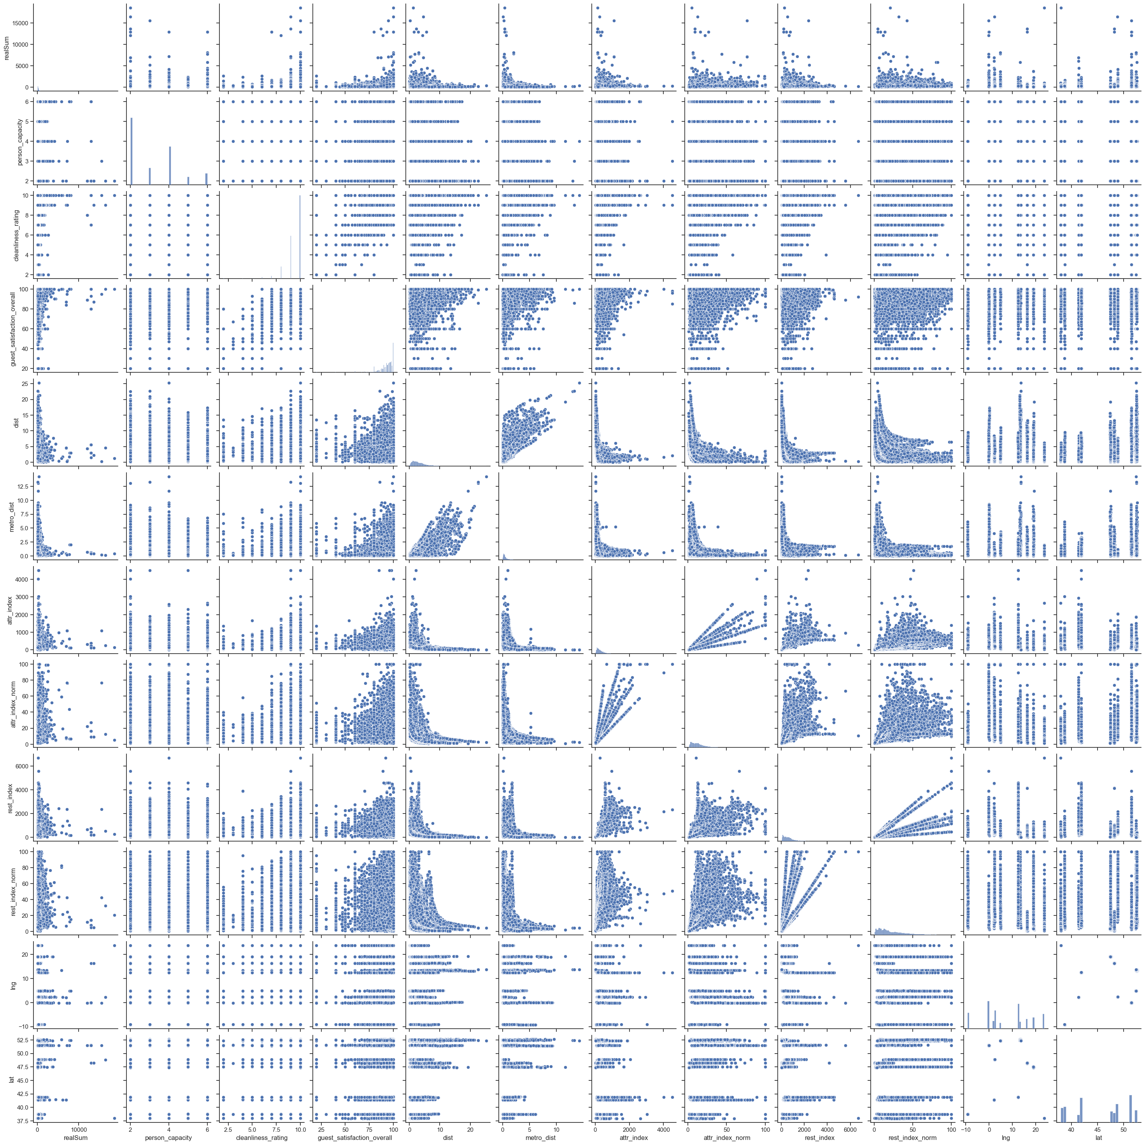
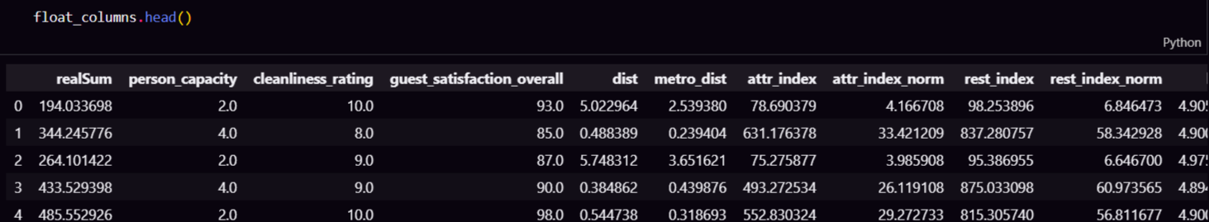

Матрица диаграмм рассеивания

Slide 25
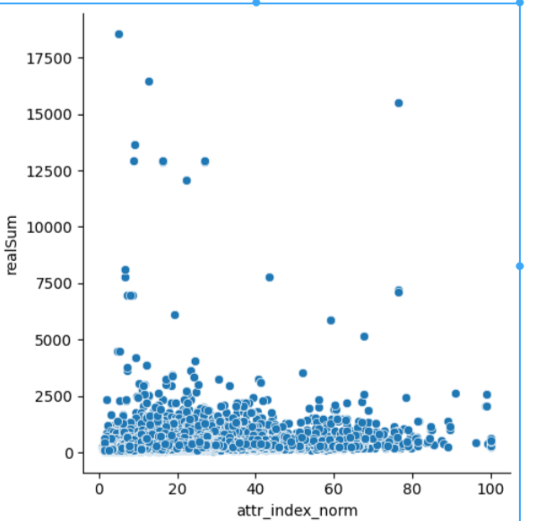
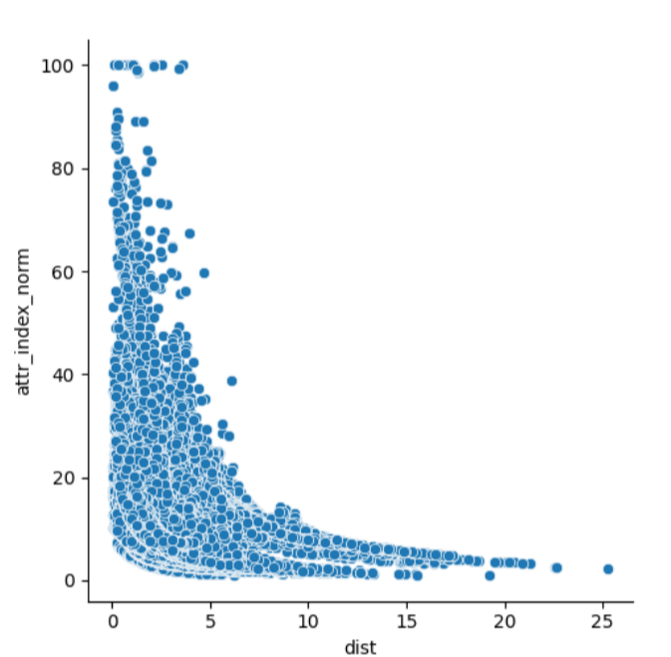

Slide 26

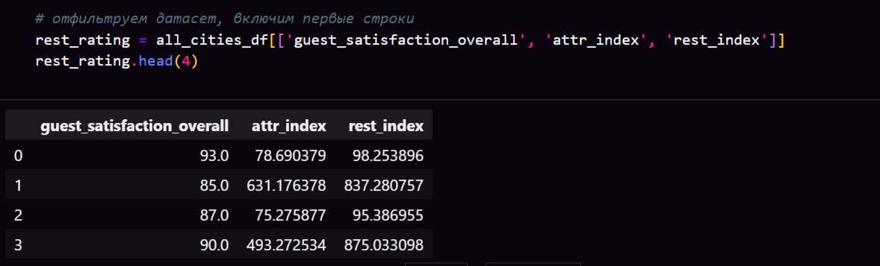
Зависит ли общий рейтинг заведения от индекса привлекательности района?

Slide 27
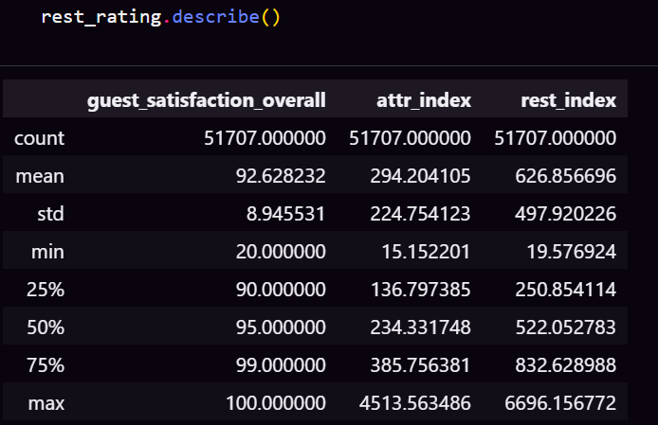

Slide 28
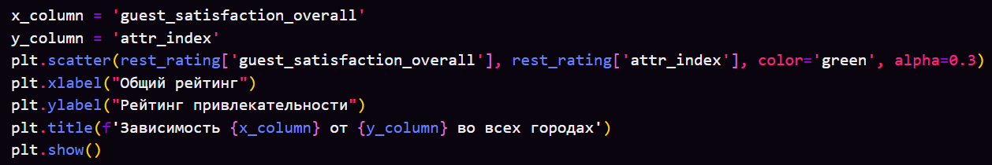
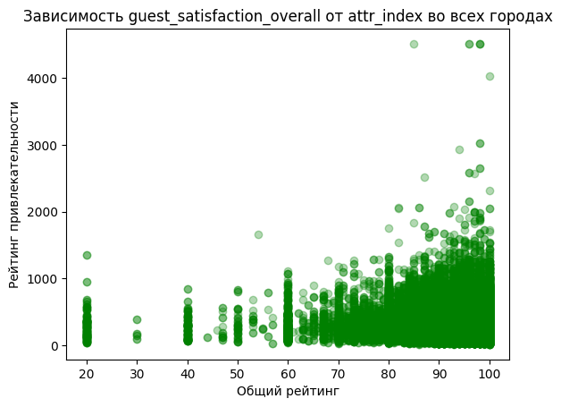

Slide 29
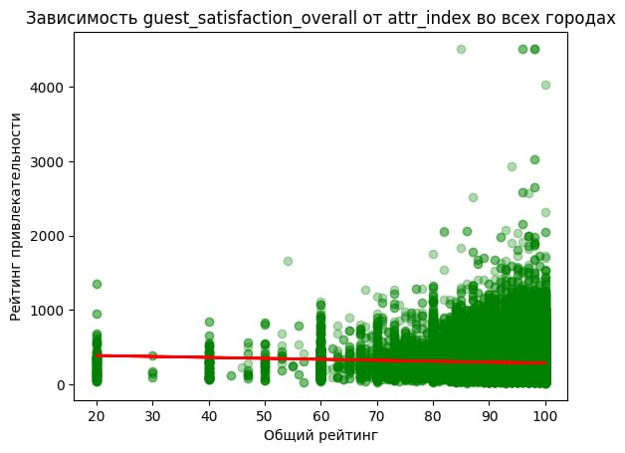
Проводилась оценка зависимости рейтинга привлекательности ресторанов от общего рейтинга

Slide 30
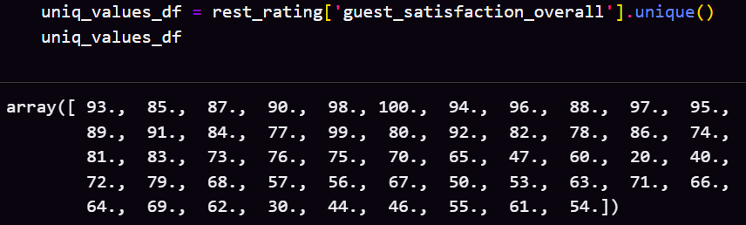
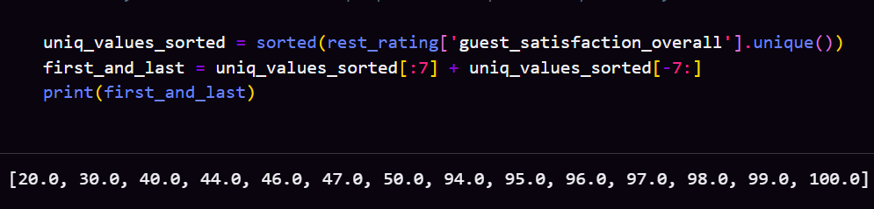

Slide 31


Правда ли, что у суперхоста приятнее отдыхать?

Slide 32
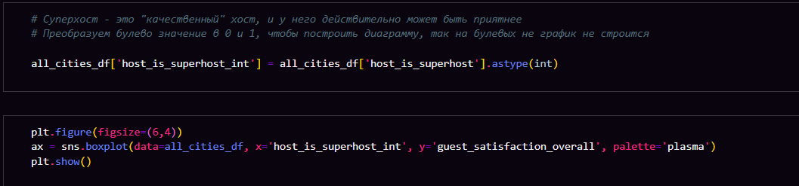
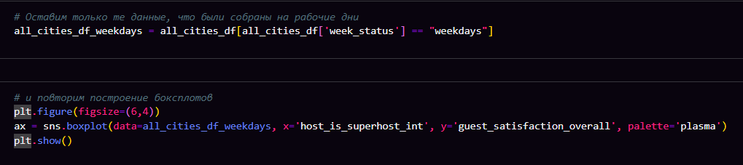
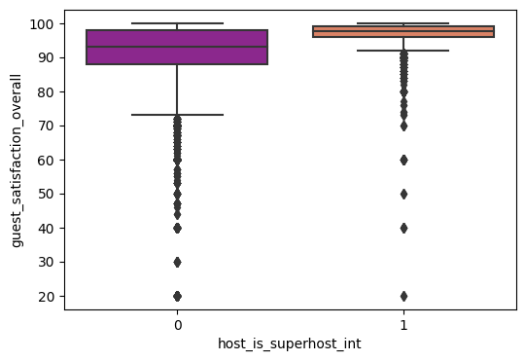


Slide 33
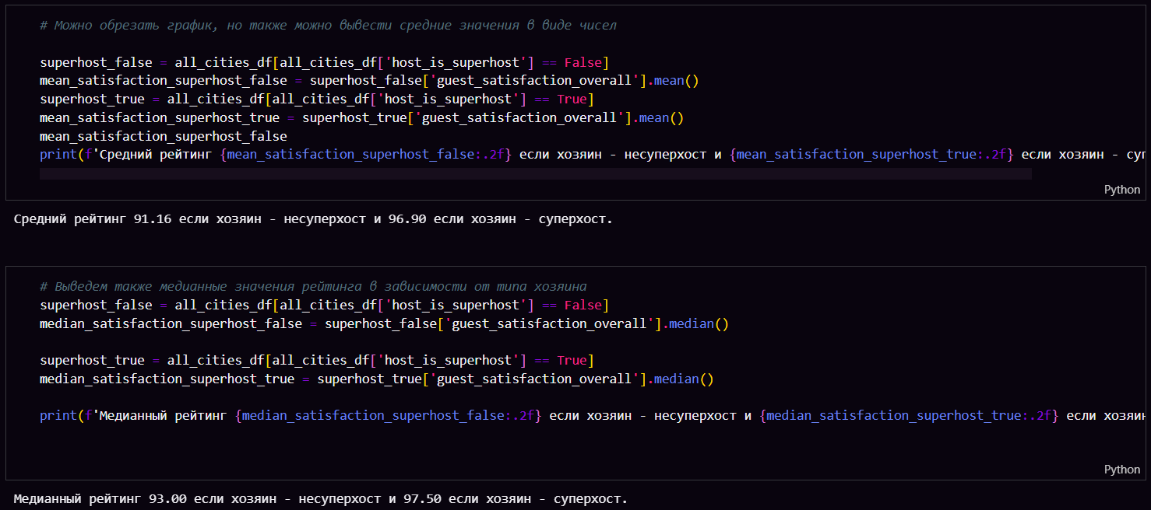
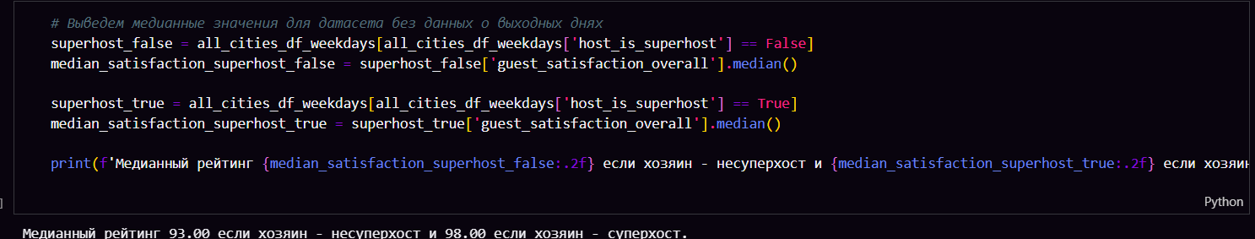

Slide 34
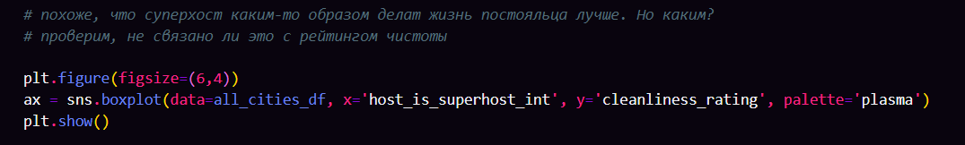
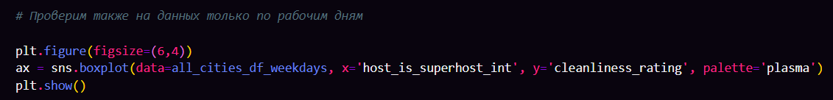
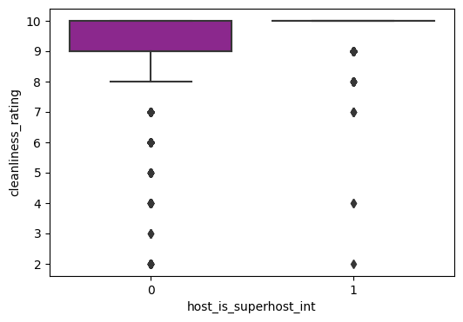
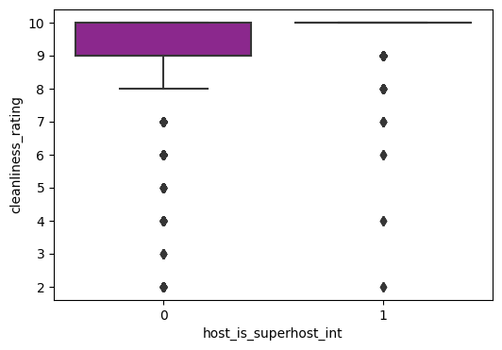

Slide 35
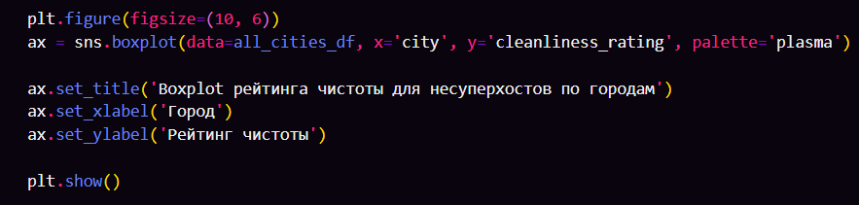
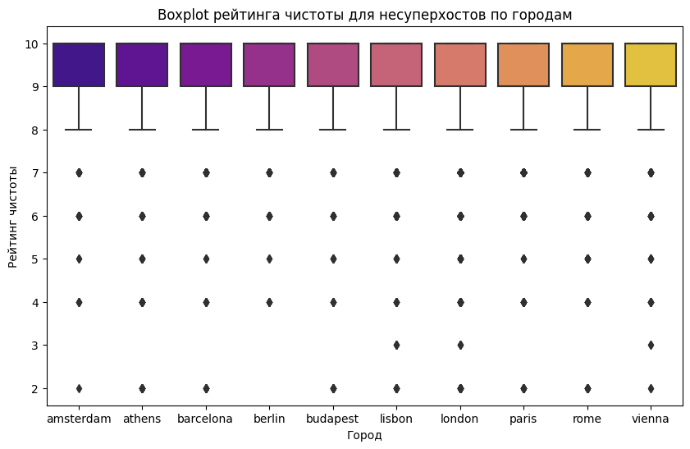

Slide 36
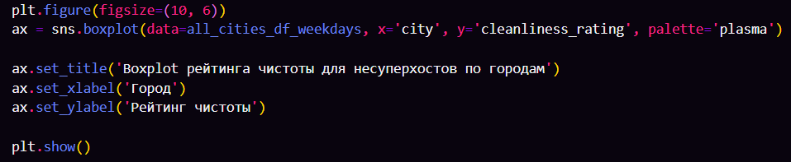
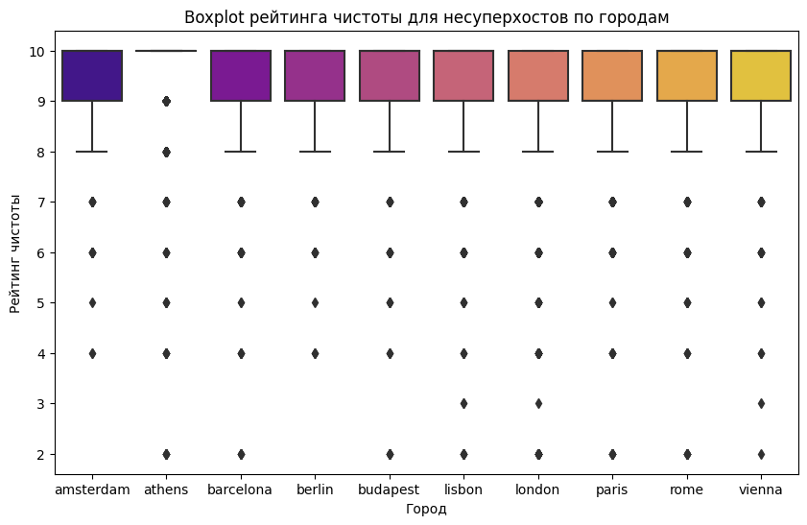

Slide 37
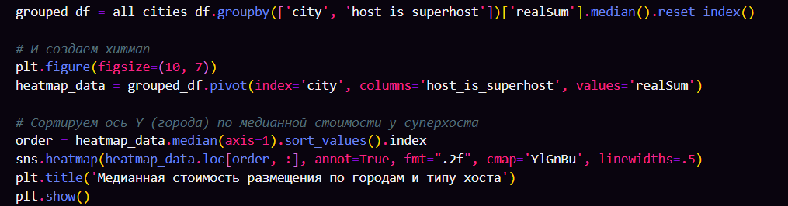
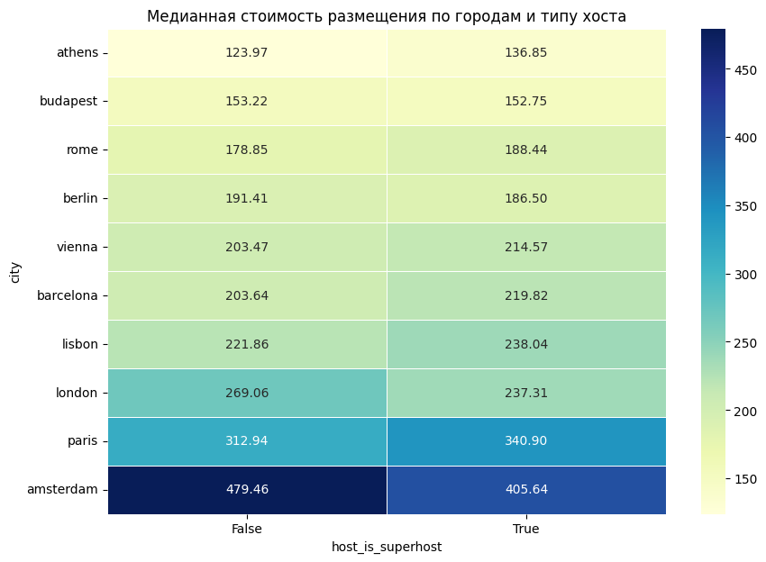

Slide 38
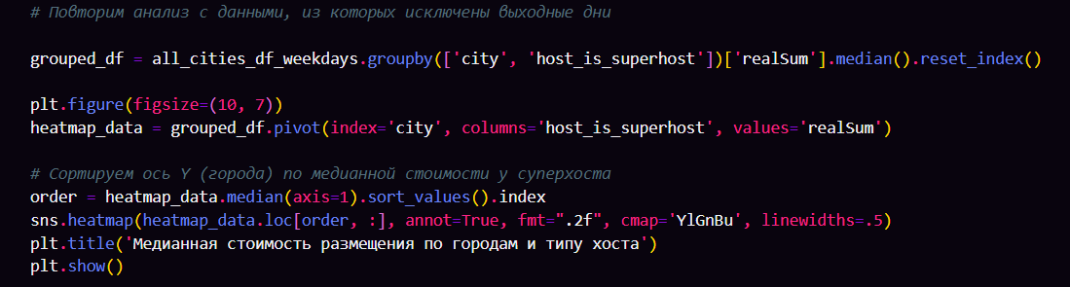
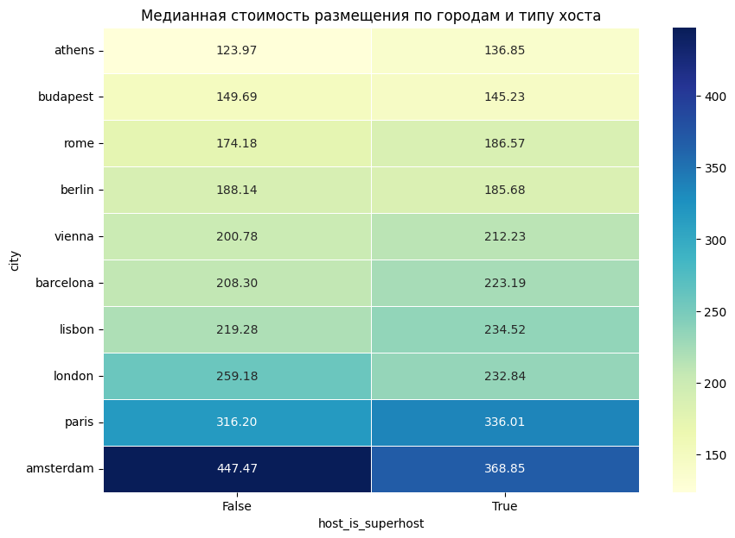

Slide 39



Slide 40



Slide 41



Slide 42



Slide 43


Slide 44



Slide 45


Slide 46


Slide 47


Slide 48




Slide 49





Slide 50



Slide 51



